Slide 1
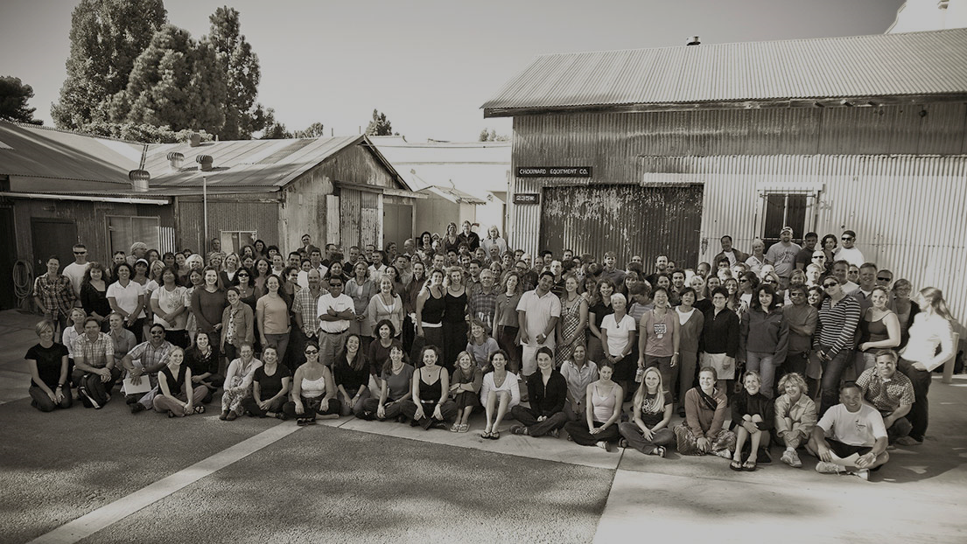
“We’re in business to save our home planet”
patagonia
VMD FINAL ㅣ PATAGONIA STORE RENEWAL
5486555 전소완 ㅣ 5549613 오윤정
5549704 전조은 ㅣ 5549721 정다은

Slide 2
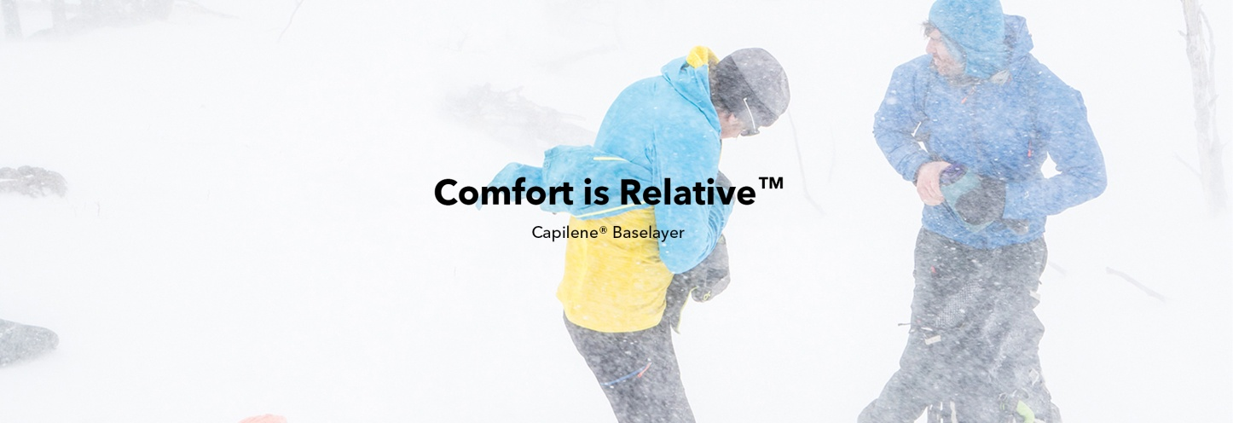
CONTENTS
ABOUT PATAGONIA
기존 매장 분석
리뉴얼 목표 · 방향
리뉴얼 매장
기대효과

Slide 3

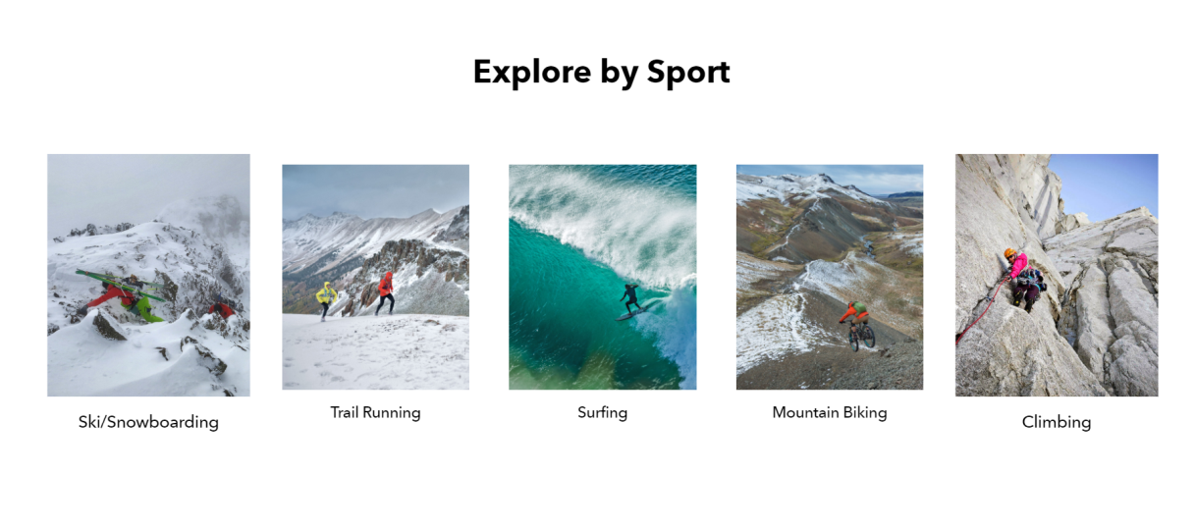
ABOUT PATAGONIA
파타고니아에서 판매하는 제품들이 사용되는 스포츠의 공통점은 엔진이 존재하지 않는 조용한 스포츠.
메달이나 순위가 아닌 개인적인 영광과 자연과의 교감을 보상으로 얻는다는 것.
이것이 바로 파타고니아가 추구하는 ‘알피니즘’

Slide 4

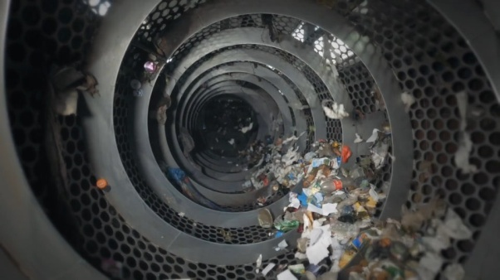
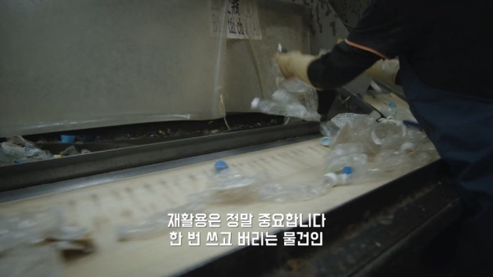
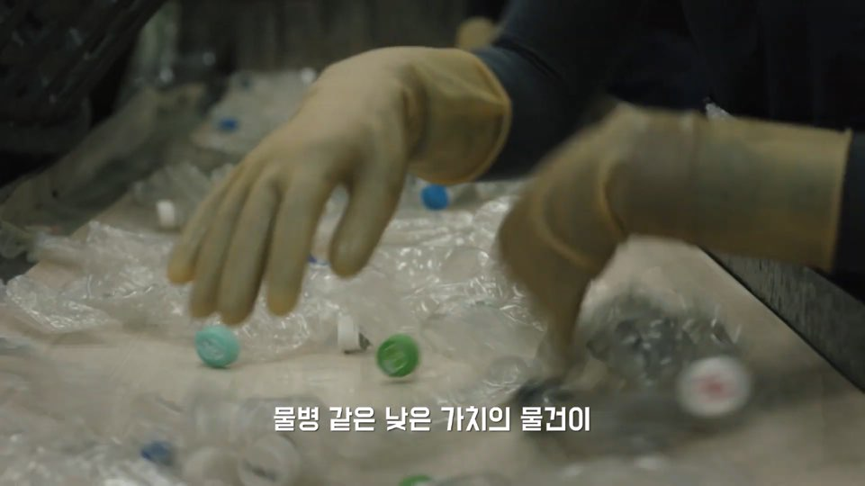
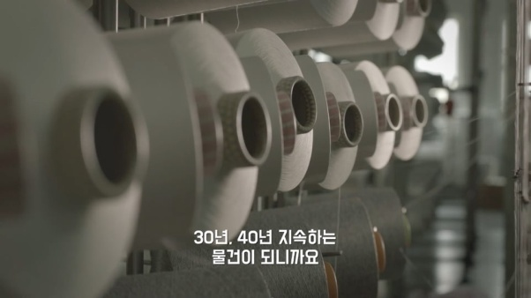
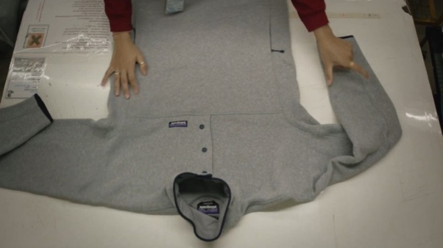
브랜드 선택 배경

Slide 5
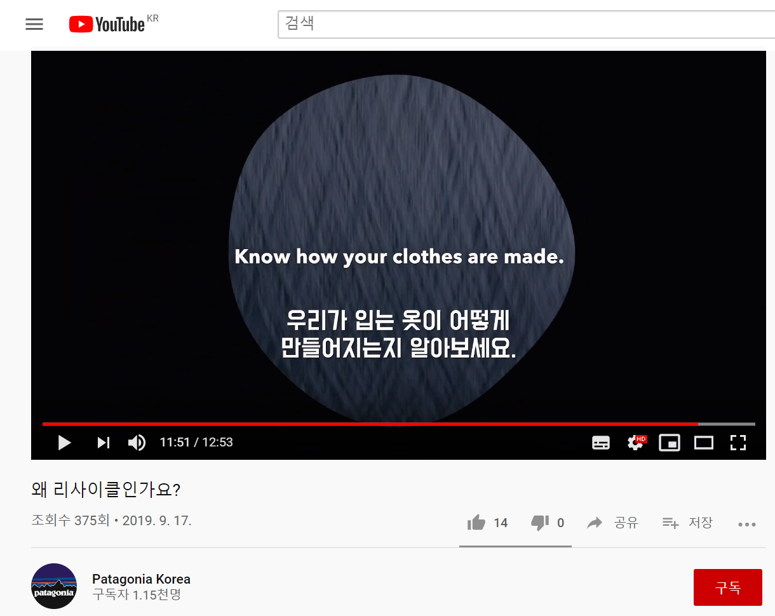

환경과 지구를 생각하는 파타고니아만의 가치를
더 많은 사람들에게 알리기 위해

Slide 6
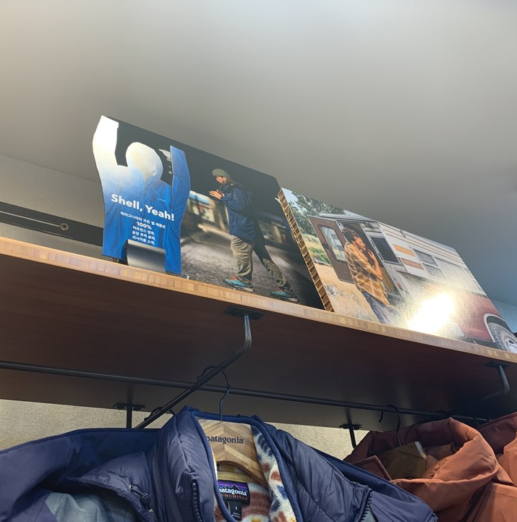
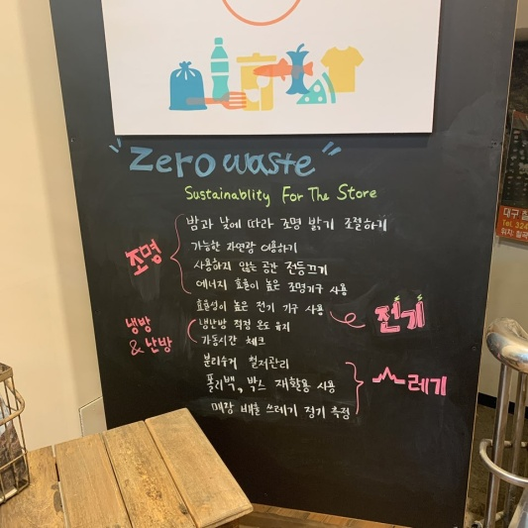
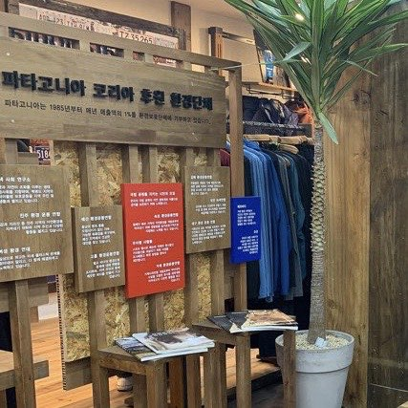
기존 매장 분석
상품 가시성 · 주목성의 부족
매장 전체적으로 배치 된 집기들의 높이나 위치로 인해 , 고객이 직접 체험하고 ,
파타고니아의 가치를 알 수 있는 기회가 많이 부족
재활용 소재에 관한 팜플렛
고객이 체험할 수 있는 집기의 부족
환경운동에 대한 도서 위치

Slide 7
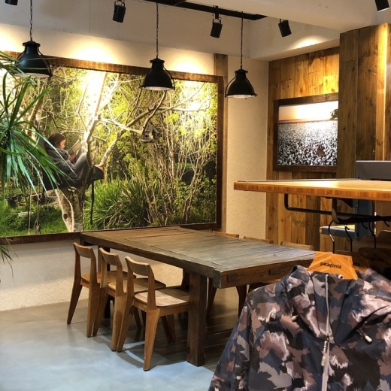
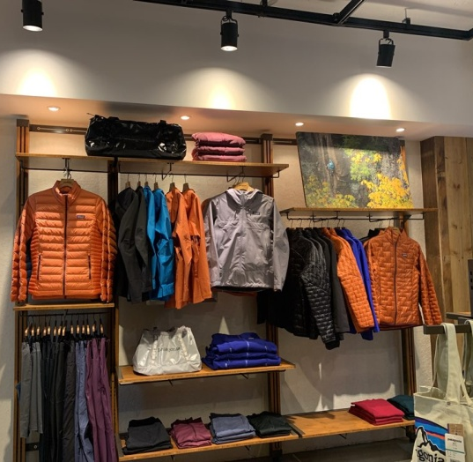
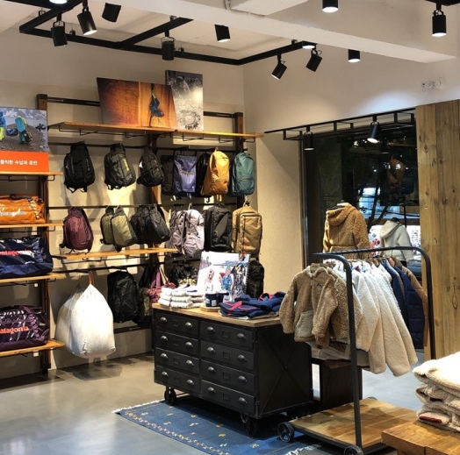
일관적인 공간 · 상품 진열
매장에 들어서자마자 다른 아웃도어 매장과 다를 것이 없다고 느낌, 공간 분리나 상품 진열에 있어서 아쉬운 부분이 있었음
독서를 위한 공간 부족, 명확하지 않은 공간 사용
일관적이고 평범한 집기
중복 상품 진열, 많은 수량의 상품 진열

Slide 8

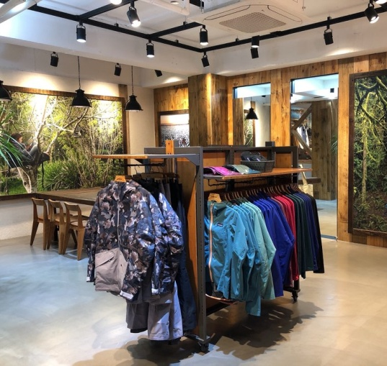
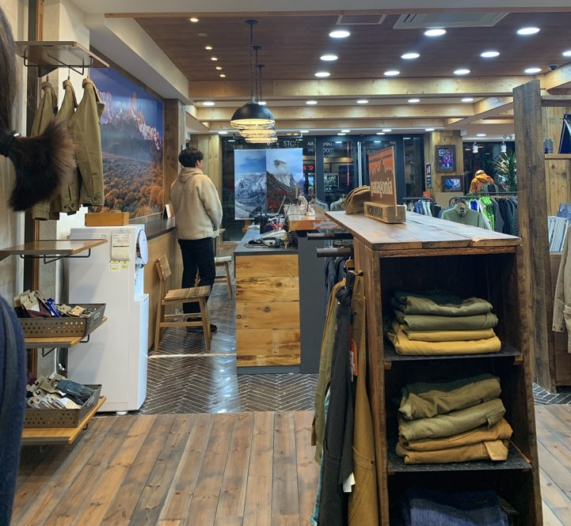
일관적인 인테리어
원목을 사용하여 깔끔하고 정돈된 느낌 · 아웃도어 매장임을 알 수 있었음
·
·
·
·
·
파타고니아 대구 직영점 매장 인테리어
브랜드 제품군을 알기 쉽게 잘 표현

Slide 9
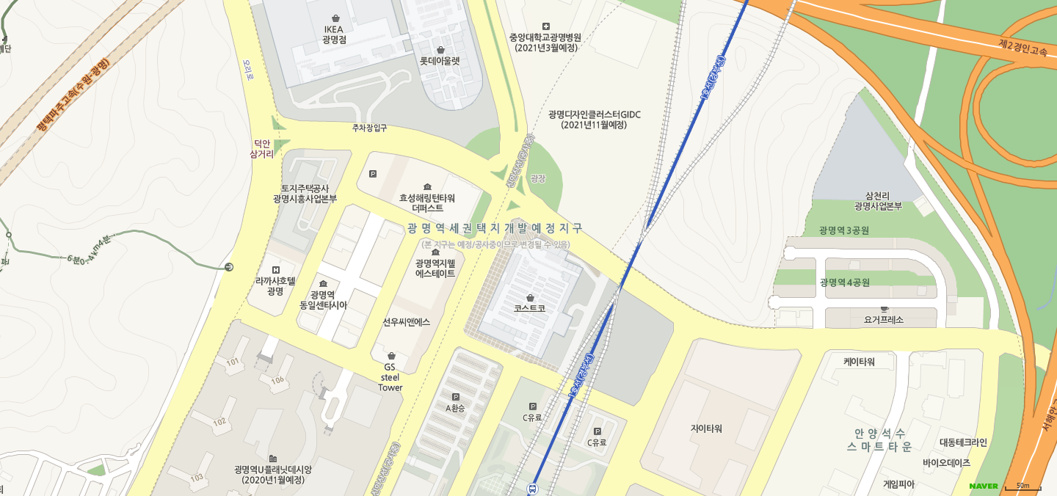
리뉴얼 매장 위치
  RENWAL LOCATION
  경기도 광명시 일직동 511-1
    KTX광명역-광명 종합터미널, 이케아 광명점,
    롯데아울렛 광명점, 코스트코 광명점과 인접하여
    자연스러운 고객들의 방문을 이끌어낼 수 있음
    서울 및 수도권 지역에서 접근성 좋음

Slide 10
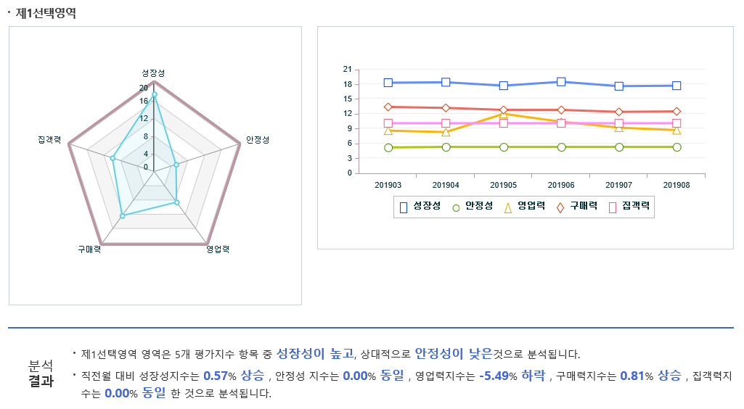
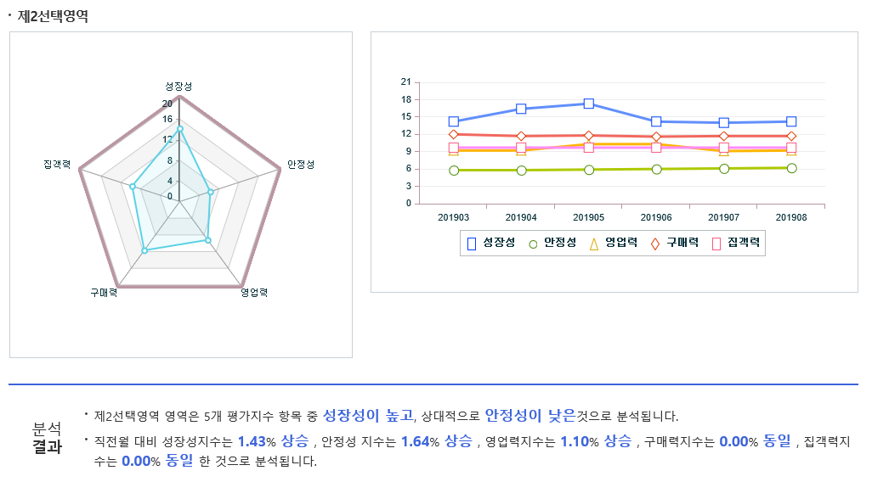
리뉴얼 매장 위치 상권분석

Slide 11
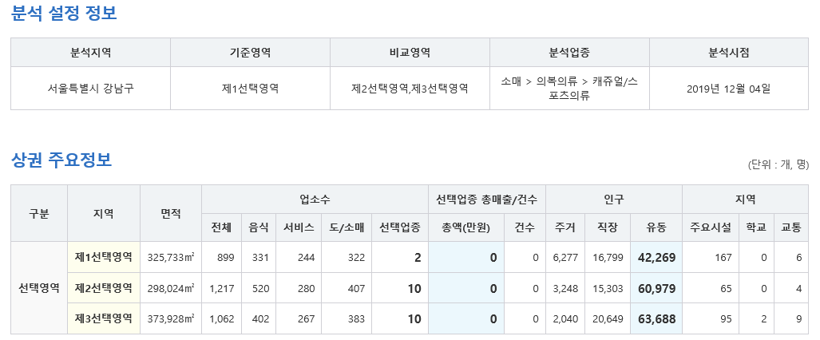
리뉴얼 매장 위치 상권분석

Slide 12
궁극적 목표
why patagonia ?

Slide 13
리뉴얼 목표
트렌드 분석
CONSUMERS
  어떠한 감성이나 가치가 있는 의류 · 상품 ㅣ 참여형 소비자
·
·
·
·
·
라이프 스타일군
MZ 세대 공략
SNS, 체험 마케팅
OUTDOOR BRAND
·
·
·
·
·
SPACE DESIGN
복함 문화공간
자연 친화적 공간
독특한 컨셉

Slide 14
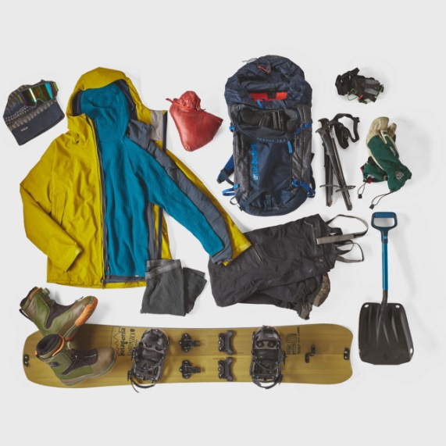

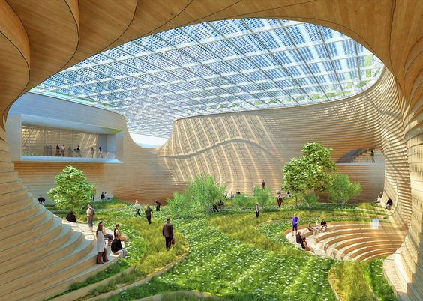
리뉴얼 목표
트렌드 분석
파타고니아 리뉴얼 매장에서 반영할 요소
  캠페인에 참여하고자 하며, 가치 있는 의류를 소비하는 소비자 ㅣ 체험마케팅 ㅣ 자연 친화적 공간
Notes:
이 부분은 이렇게 놔두면 늠 심심할 것 같아서 디자인도 쪼까 필요할 것 같슴닷 ㅜㅜ !!

Slide 15
리뉴얼 방향 우리가 주목한 리뉴얼 매장의 방향
상품 주목성
기존 매장에서 발견한 단점 보완 , 화이트 톤의 바닥재와 외벽 사용
명확한 가치 전달
리사이클 소재, 공정무역 , 자연과 인간의 공존 등 파타고니아가 진행해오고 있는
한결같은 환경캠페인을 보여주는 매장 입구
소비자와 함께 하는 파타고니아
페트병을 이용한 조형물 , 영상 공간에 파타고니아 다큐멘터리 재생 등 파타고니아의 가치 판매
자연과 함께 하는 파타고니아
매장 가운데 큰 나무가 있는 야외 휴게 공간 , 태양열 발전기

Slide 16

리뉴얼 방향 컨셉
파타고니아만의 가치를 집약한 플래그십 스토어
전체적으로 육각형 형태의 층고가 높고 넓은 매장. 파타고니아의 핵심 가치 ‘단순함’에 부합한 미니멀하고 심플한 외관. 상품 판매를 넘어선 체험을 위한 전시공간, 영상공간이 있는 내부.

Slide 17


리뉴얼 방향 컨셉
1.
캐주얼하며, 왜 파타고니아를 선택해야 하는지 알 수 있는 매장
파타고니아만의 가치를 집약한 플래그십 스토어
전체적으로 육각형 형태의 층고가 높고 넓은 매장. 파타고니아의 핵심 가치 ‘단순함’에 부합한 미니멀하고 심플한 외관. 상품 판매를 넘어선 체험을 위한 전시공간, 영상공간이 있는 내부.
2.
기존 이미지에서 벗어나 화이트톤 콘크리트의 외벽 사용.
기존 고객들이 갖고 있던 인식에서 탈피한 낯선 느낌 · · · · · · · 방문 유도

Slide 18


리뉴얼 매장 컬러 ㅣ 소재
외벽 · 내벽 바닥
컬러칩
Notes:
이건 외벽내벽이랑 바닥은 내가 찾아서 이거 빼고 나머지는 사진 찾아서 넣거나 스케치업 캡쳐해서 넣어야 함닷 !!

Slide 19
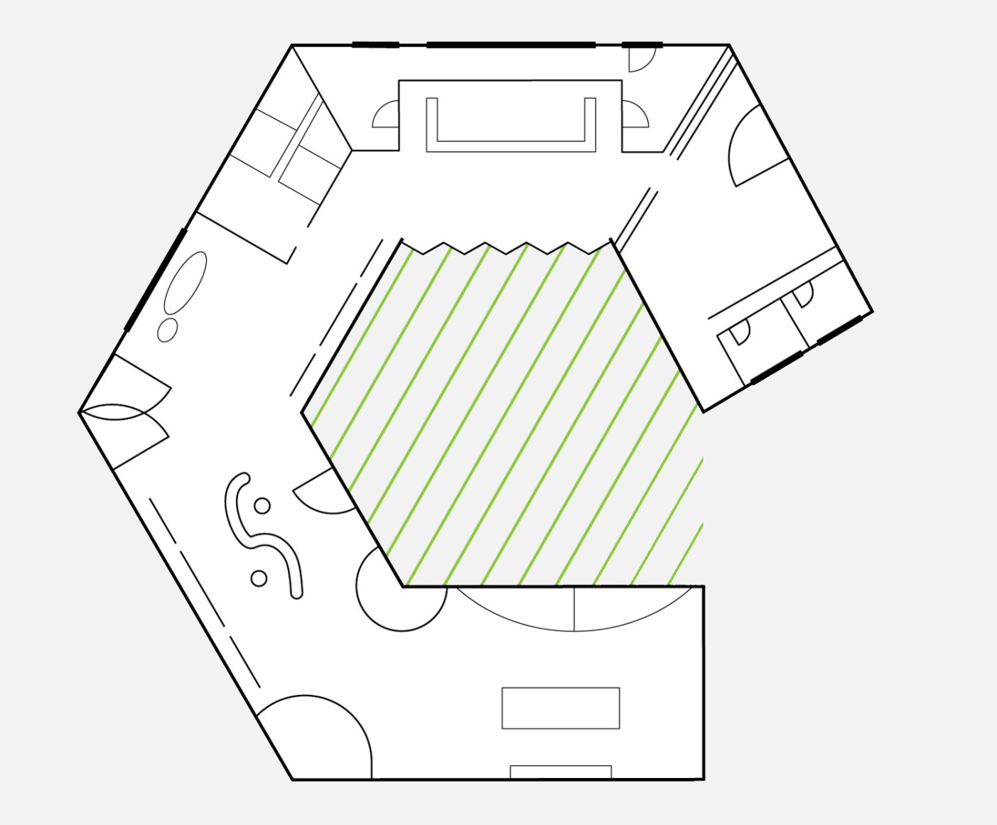
리뉴얼 매장 평면도
Notes:
이건 외벽내벽이랑 바닥은 내가 찾아서 이거 빼고 나머지는 사진 찾아서 넣거나 스케치업 캡쳐해서 넣어야 함닷 !!

Slide 20
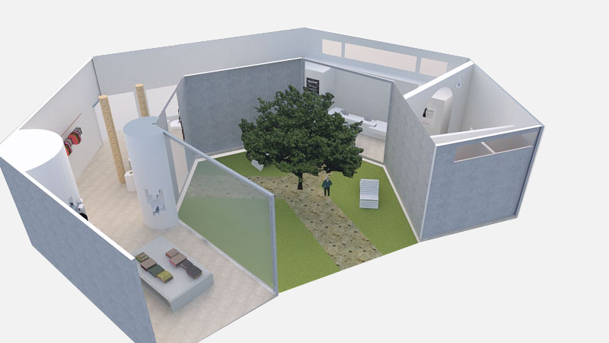
리뉴얼 매장 평면도
Notes:
이건 외벽내벽이랑 바닥은 내가 찾아서 이거 빼고 나머지는 사진 찾아서 넣거나 스케치업 캡쳐해서 넣어야 함닷 !!

Slide 21
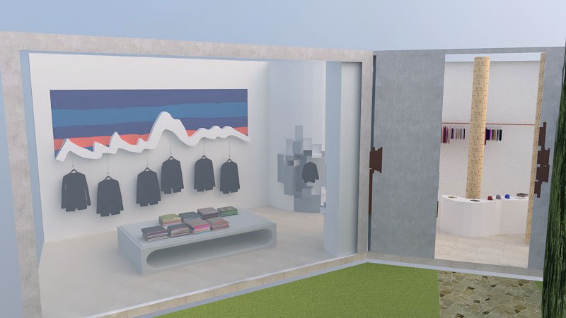
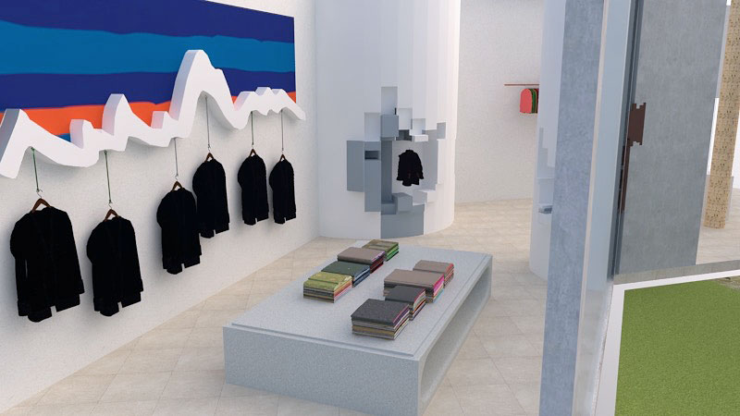
리뉴얼 매장 공간별 분류 1번 공간 메인
· · · · · · · · · · · · ·
메인 입구
벽면에 파타고니아 로고 형태와 같은 집기 설치 ㅣ 로프를 행거로 활용하여 베스트 셀러 진열
간접 조명 설치 ㅣ 집기 상단에는 파타고니아 역사 · 주요 캠페인 중앙에 추가 상품 진열
1번 공간

Slide 22
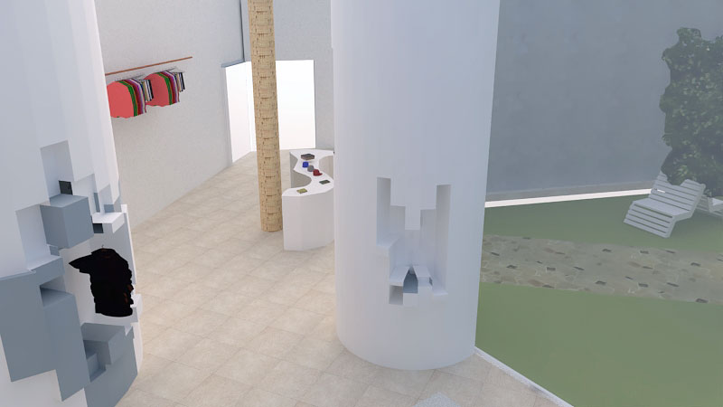
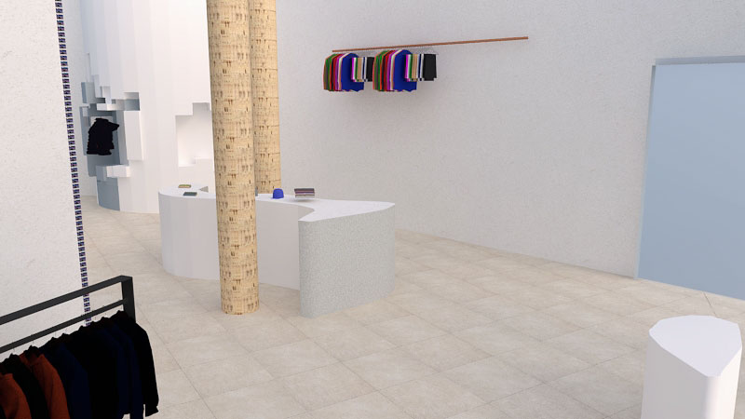
리뉴얼 매장 공간별 분류 2번 공간 전시
· · · · · · · · · · · · ·
페트병을 사용한 조형물, 행거 역할 해 상품도 진열 ㅣ 나뭇가지를 이용한 행거
폴딩 선반배치 하여 제품 형태에 맞춰 내린 뒤 가방 · 신발 진열 ㅣ 중앙에는 곡선 형태의 기하학적 테이블 배치
전시 공간
2번 공간
페트병을 리사이클링 해 상품을 만드는데, 상품에 쓰이는 실제 페트병들을
시각적으로 보여주어 소비자들이 직접 느낄 수 있는 기회를 제공하고자 함

Slide 23
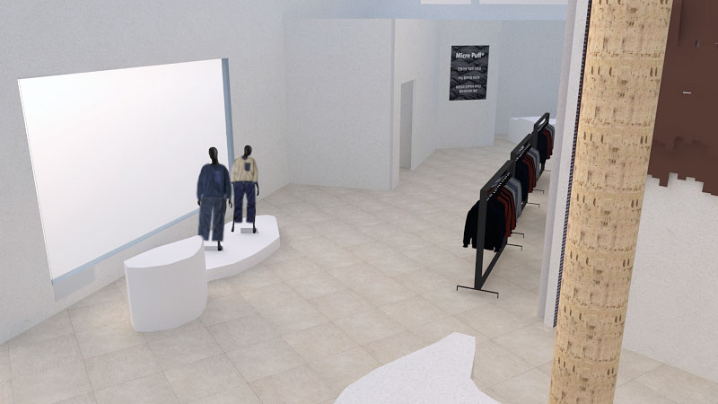
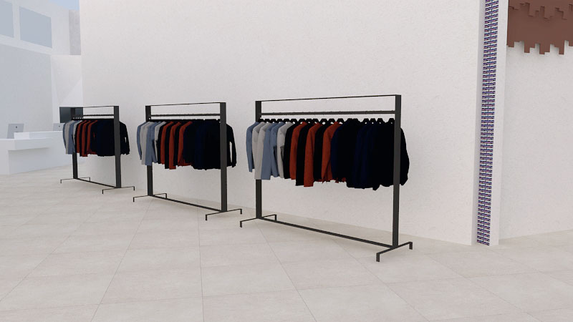
리뉴얼 매장 공간별 분류 3번 공간 상품 진열
· · · · · · · · · · · · ·
상품 진열 ㅣ 피팅룸
3번 공간
벽면에는 행거 3대 배치 ㅣ 외부에서 볼 수 있는 윈도우 디스플레이 ㅣ 최대 4명까지 수용 가능한 피팅룸

Slide 24
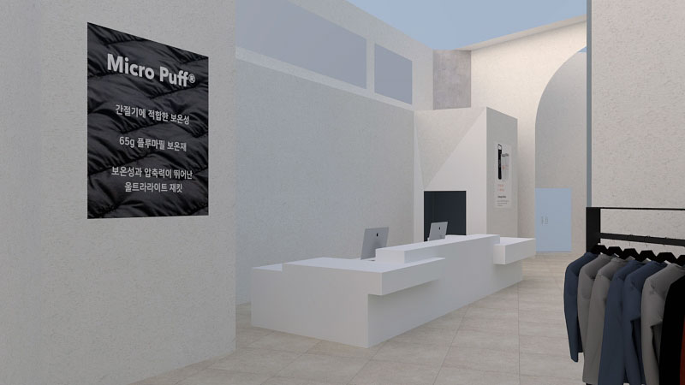
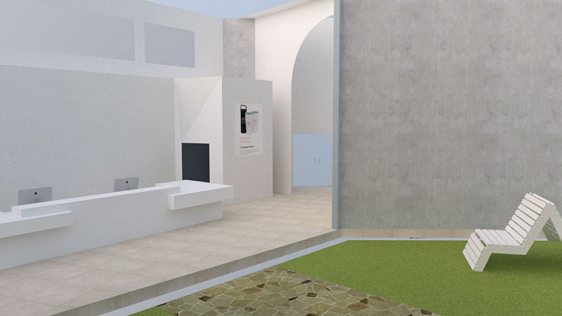
리뉴얼 매장 공간별 분류 4번 공간 카운터
· · · · · · · · · · · · · · · · ·
상품 결제 ㅣ 휴식 공간 이동 문
4번 공간
카운터 양 옆에는 창고로 향하는 문 ㅣ 맞은 편 폴딩 도어는 유동적으로 사용
카운터는 높낮이를 다르게 하여 상품 검수 · 결제 공간 분리

Slide 25
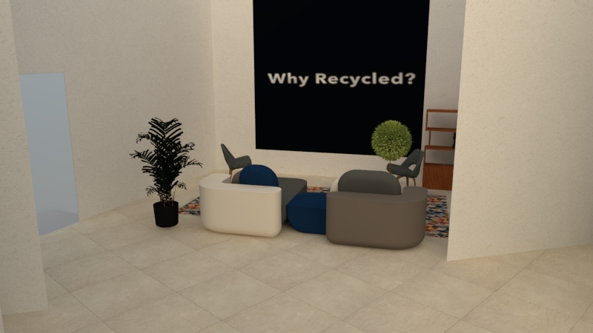
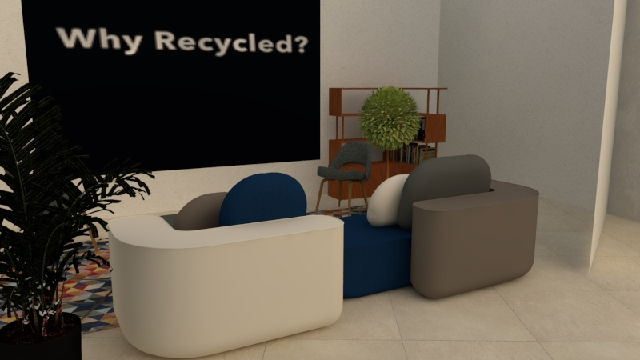
리뉴얼 매장 공간별 분류 5번 공간 영상 공간
5번 공간
영상 ㅣ 실내 휴게 공간
· · · · · · · · · · · · · · · · ·
카운터 옆 아치를 지나면 위치한 출구 ㅣ 영상공간에는 의자와 쇼파를 배치하여 편안하게 관람 가능
빔프로젝터로 가벽에 파타고니아의 다큐멘터리 · 영상 등 상영 , 가벽 뒤에는 남녀 화장실 배치

Slide 26
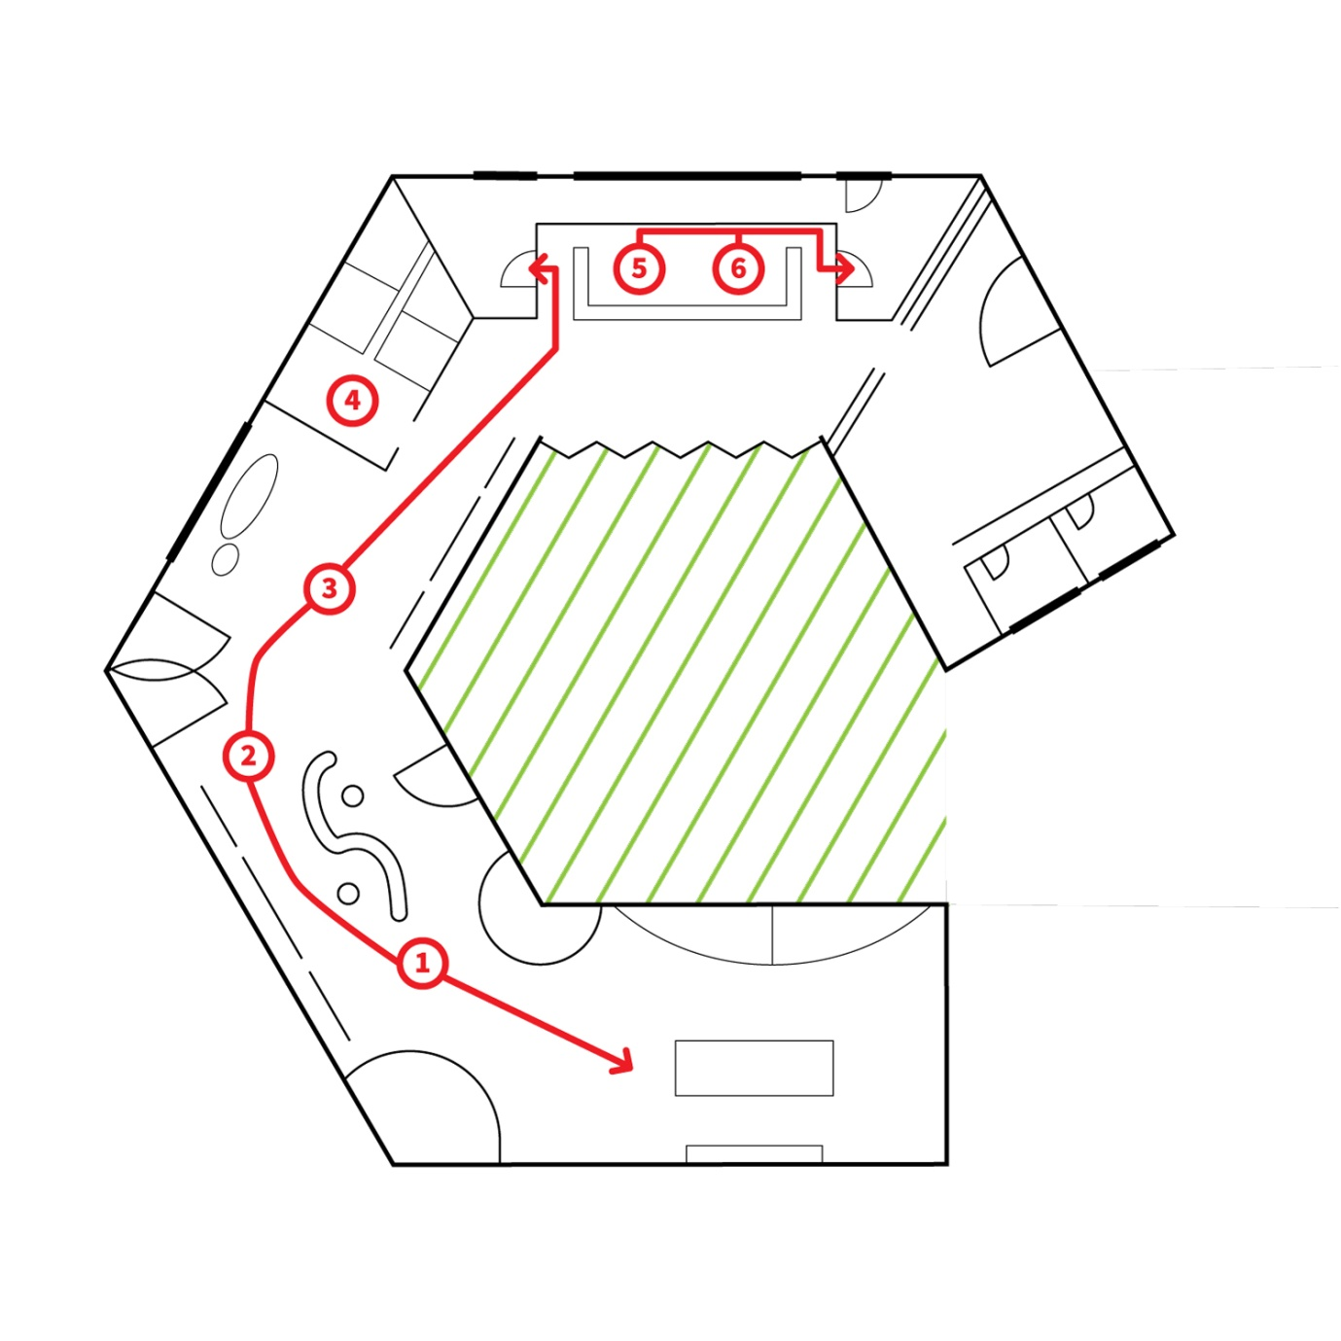
리뉴얼 매장 동선 설계 직원 동선
직원 동선
피팅룸 1 ㅣ 카운터 2 ㅣ 전시~진열 공간 3
입구부터 전시~진열공간까지 3명의 직원이 고객 동선에 따라
유동적으로 고객 응대 · 재고 확인 위해 창고 이동
2명의 카운터 직원은 고정된 위치에서 고객 응대 · 창고만 이동
피팅룸 직원은 피팅룸 내부 고객 응대

Slide 27
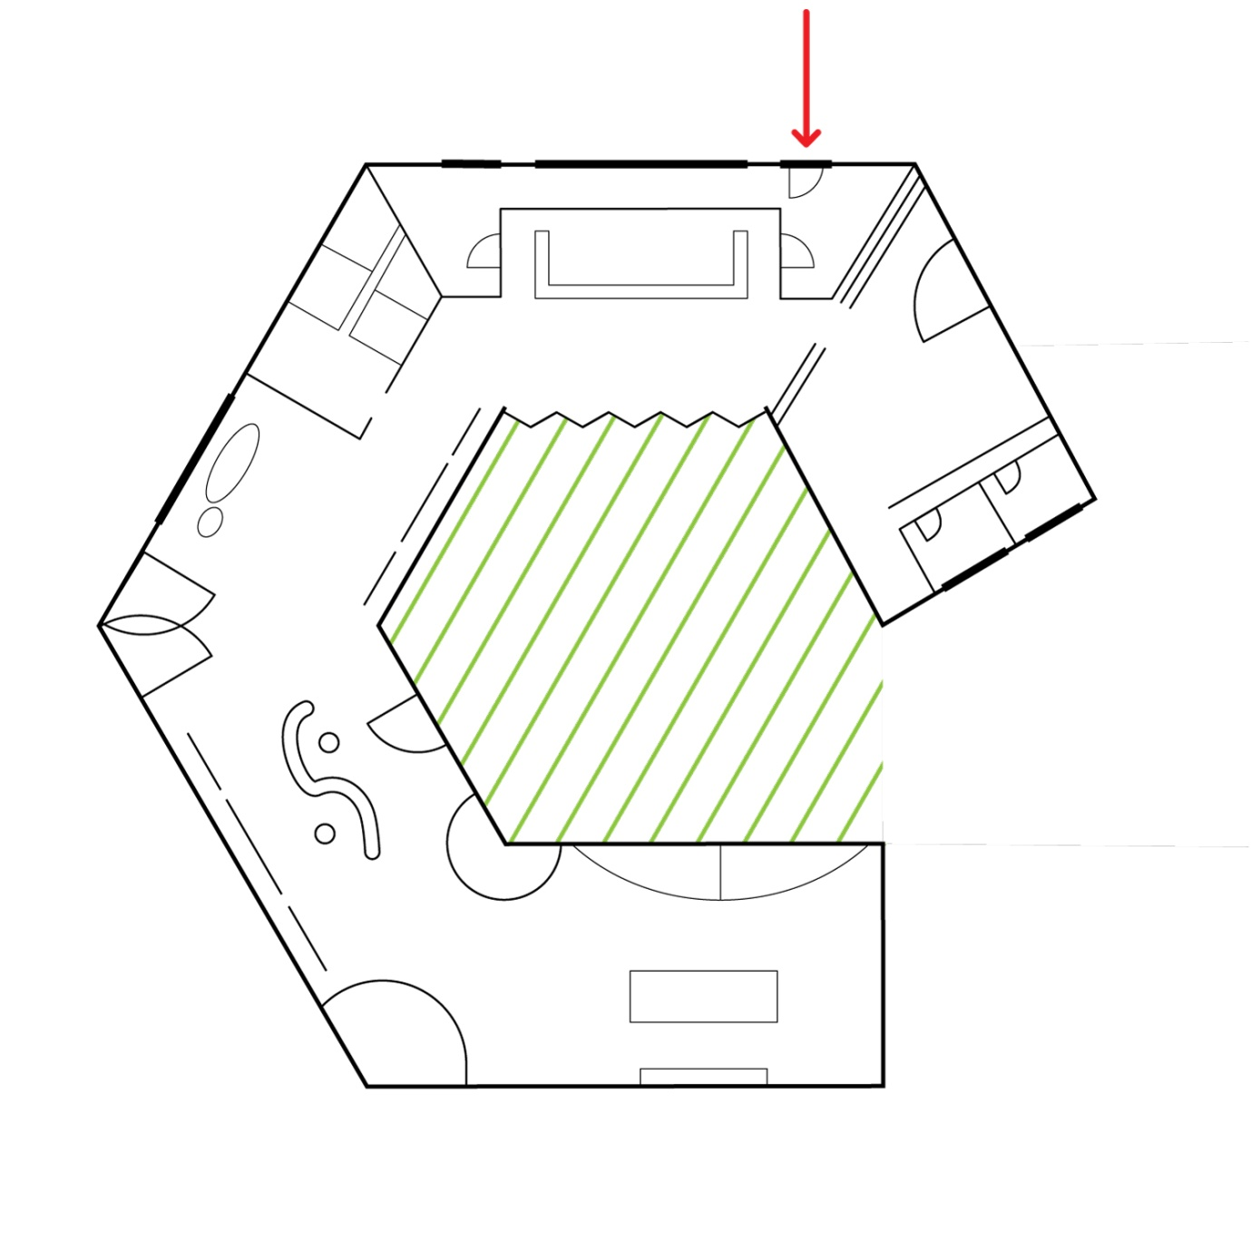
리뉴얼 매장 동선 설계 재고 동선
재고 동선
카운터 직원 2 또는 매장 오픈 전, 전 직원이 관리
창고 뒷편에 위치한 문을 통해 매장과 별개로,
부족한 상품 창고로 바로 재고 공급

Slide 28
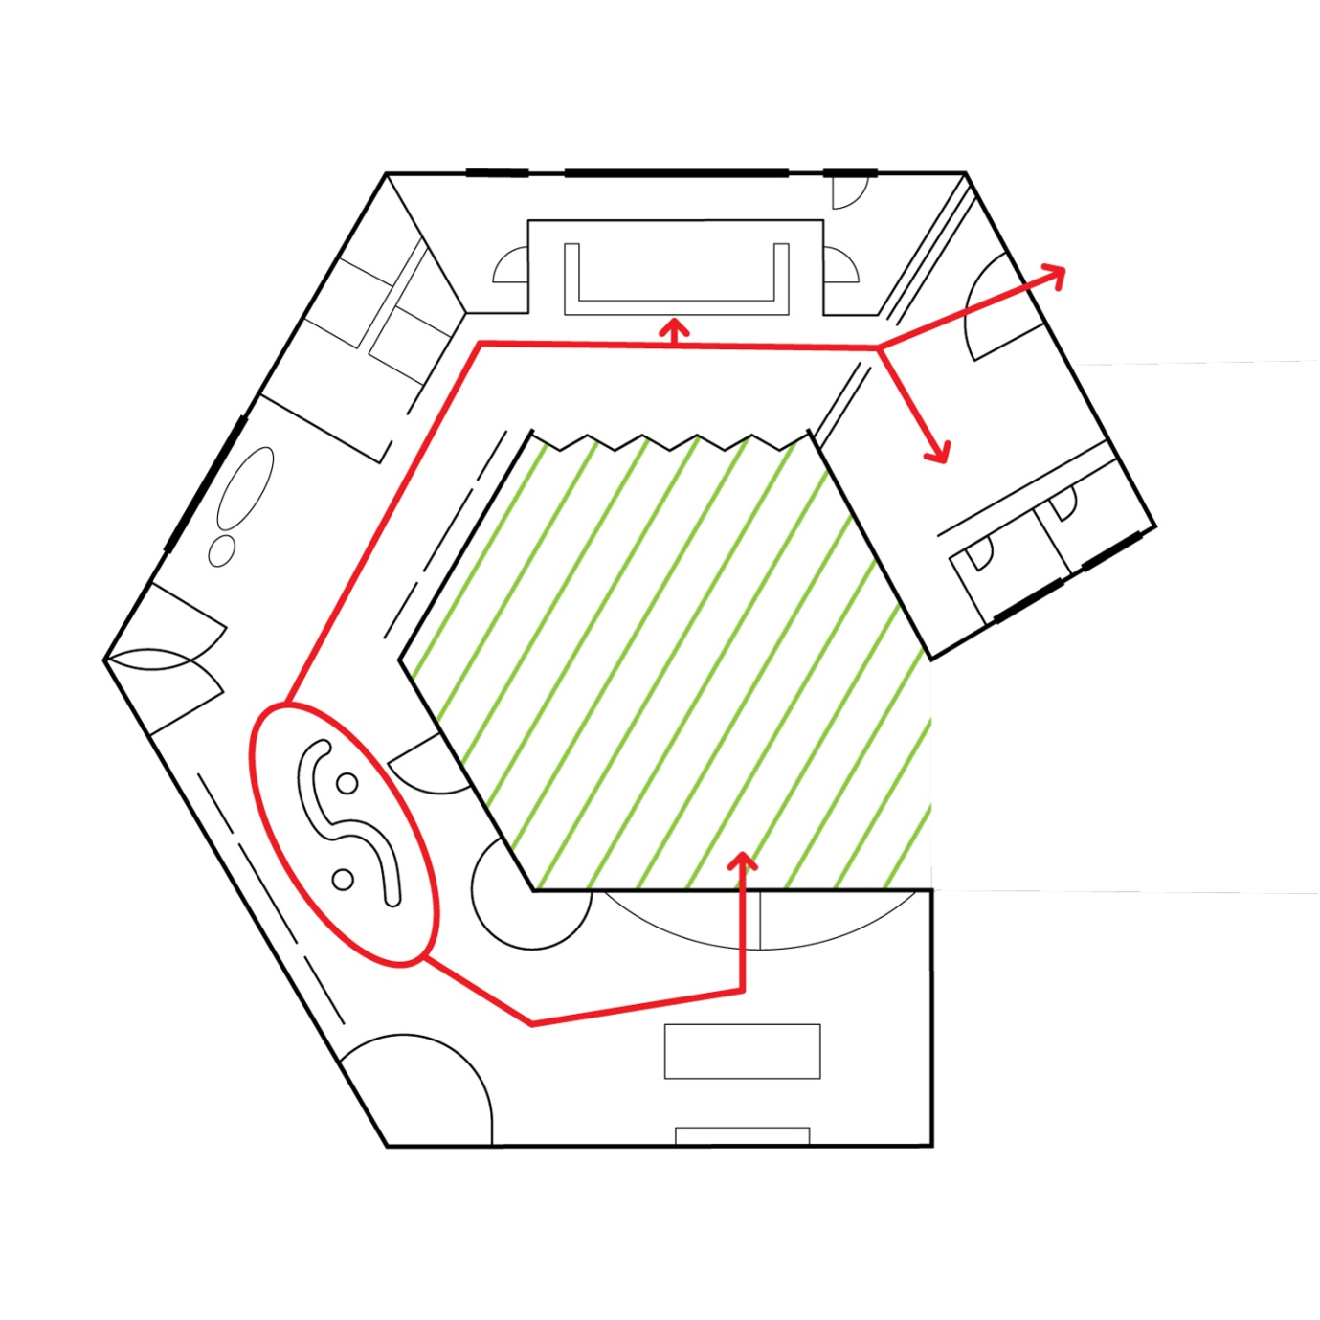
리뉴얼 매장 동선 설계 고객 동선 메인
고객 동선 1
입구를 이용한 고객들의 메인 동선
메인 입구를 통해 전시 공간 ~ 상품 진열된 테이블을 지나쳐
벽면의 선반 진열을 본 뒤 본격적인 상품 진열 구역으로 감.
그 후 피팅룸으로 이동 · 카운터에서 계산 후
중앙 휴게공간으로 들어오거나 영상 공간에 머무름.

Slide 29
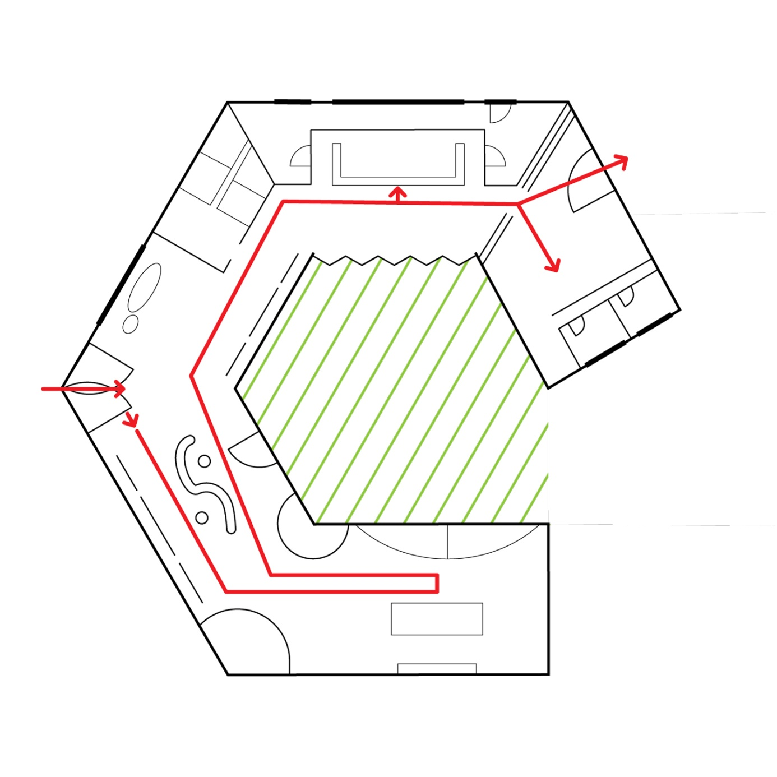
리뉴얼 매장 동선 설계 고객 동선 2번
고객 동선 2
좌측 전시공간 출입구로 출입 시
기하학적인 모양의 테이블을 따라 역으로 전시공간부터
1번 구역까지 본 뒤 다시 진열공간으로 이동.
피팅룸 이후는 메인 동선과 동일.

Slide 30
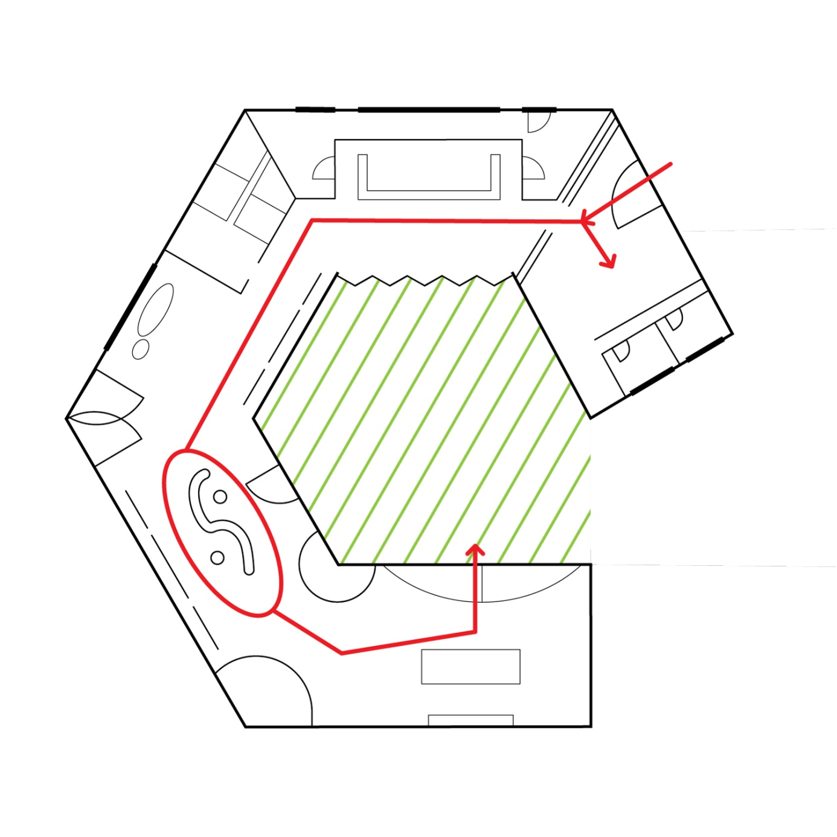
리뉴얼 매장 동선 설계 고객 동선 3번
고객 동선 3
출구에서 출입 시
바로 영상 공간에서 다큐멘터리 감상
또는 상품 진열 공간 먼저 접함. 기하학적인 테이블을 따라
전시 공간과 1 구역을 본 후 중앙 휴식공간으로 퇴장

Slide 31
리뉴얼 매장 예산
Notes:
예산은 따로 표 만들어서 바로 넣으면 될 것 같슴닷 !!!

Slide 32
리뉴얼 매장 목표 달성 여부
파타고니아 리뉴얼 매장
  목표 설정과 대비해 , 얼마나 달성 하였는지 비교하여 평가
상품 주목성
명확한 가치 전달
소비자와 함께 하는
자연과 함께 하는
·
·
·
·
·
·
·
·
·
·
·
·
·
·
·
·
·
·
·
·
  과한 상품 진열 최소화
  브랜드 특성 보여주는
  아이템 위주의 전개
  파타고니아의 역사 ·
  캠페인을 충분히 보여줄 수 있는 집기
  직접 만지고 보며,
  참여할 수 있는 전시 공간 마련
  내부의 통나무 기둥, 선반
  중앙의 휴식공간
  태양열 발전기로 전기 공급해
  자연과 함께함을 몸소 실천,
  고객에게 보여줌

Slide 33
기대 효과
    파타고니아 플래그십 스토어를 통해 많은 고객들에게 파타고니아의 캠페인과 정체성을 알리고, 환경을 위한 소비에 동참하고 싶게 만듦
1.
    윈도우 디스플레이와 외벽 광고판의 광고 변경, 전시 공간의 조형물의 크기만 달리하며 공간을 축소하면 다양한 체험형 매장을 구현할 수 있음
2.
    제품의 디자인보다는 내재된 가치를 추구하고 보여주는
    소비를 하는 젊은 층의 소비를 기대할 수 있음.
3.
    흔한 아웃도어 브랜드라는 인식에서 벗어나
    환경 운동을 하는 기업이라는 인식을 심어줄 수 있음.
4.
Notes:
예산은 따로 표 만들어서 바로 넣으면 될 것 같슴닷 !!!

Slide 34
배운 점 느꼈던 점
매장 하나를 구성하는 데 고려해야 할 점이 매우 많다는 것을 알게 되었고, 트렌드와 브랜드의 특성을 파악하는 것이 기본이 되어야 하며, 상권 분석과 다양한 집기 리서치도 필수적이라는 것을 깨달았다. 또한 매장의 공간마다 고객의 동선과 소비 형태를 예상하며 구성해야 한다는 것도 알게 되었다. 쉽지 않은 과정이었지만 파타고니아의 긍정적인 환경 캠페인을 더 많은 사람들에게 알리고, 함께 실천하고자 하는 우리의 목표가 달성되어 뿌듯하였다.
기말 과제 , 매장 리뉴얼을 준비하며
Notes:
예산은 따로 표 만들어서 바로 넣으면 될 것 같슴닷 !!!

